Slide 1
Игра - ARKANOID
Проект выполняли Грушко Семён и Светлов Алексей.

Slide 2
Функции программы
Главное меню
Настройки
Доска лидеров
Информация об игре
Игра
Меню сохранения игры

Slide 3
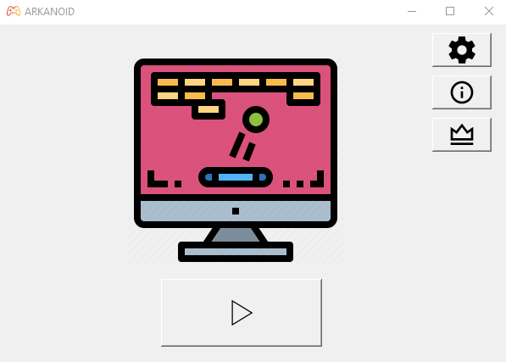
Главное меню

Slide 4
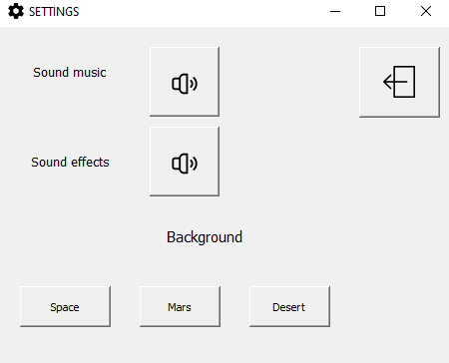
Настройки

Slide 5
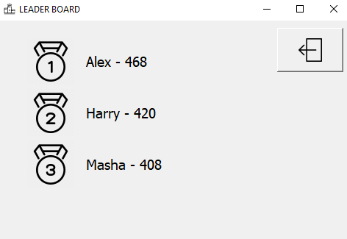
Доска лидеров

Slide 6
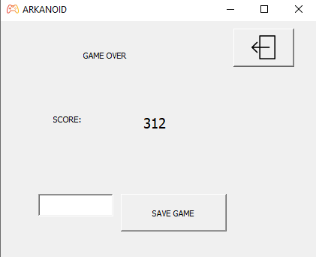
Меню сохранения игры

Slide 7
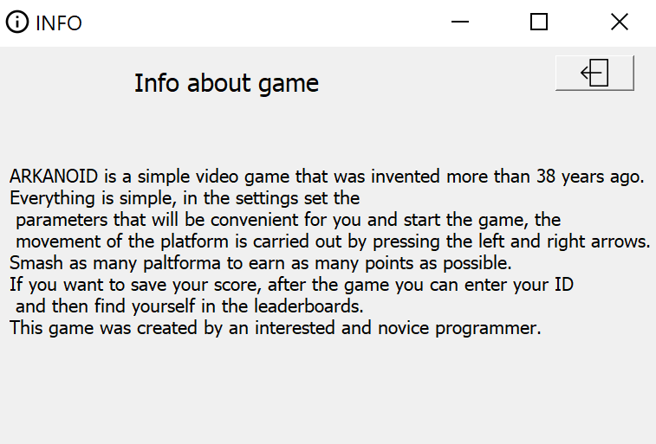
Информация об игре

Slide 8
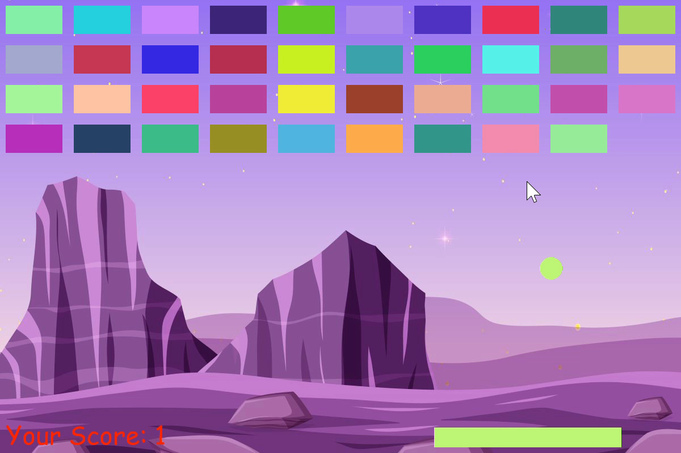

Slide 9
Реализация
5 окон созданных с помощью QT – designer
Использование различных виджетов PYQT5
Окно игры, написанное с помощью библиотеки PyGame
База данных – sqlite3

Slide 10
Внешние файлы
QT файлы
База данных
Папка с картинками
Папка с музыкой, звуковыми эффектами
README

Slide 11
Возможные улучшения
Улучшение графики
Добавление новых механик

Slide 12

Спасибо за внимание <3!
Ссылка на GitHub

